Slide 1
Поэзия С.А.Есенина
Любовь к Родине - главное в моем творчестве

Slide 2
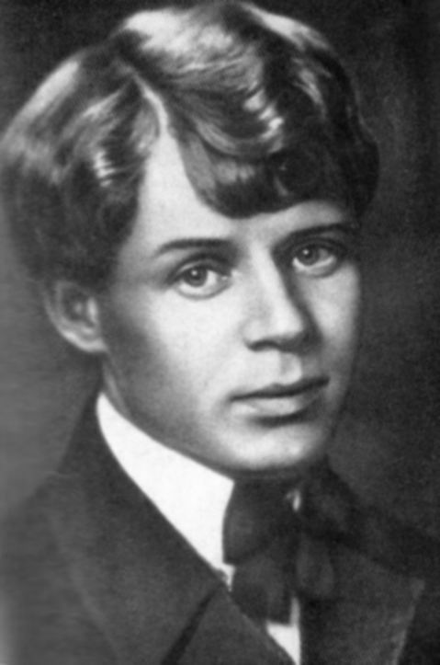
1885-1925
Недознамо печени,
Судорога схватила,
Охнула кормилица,
Тут и породила

Slide 3
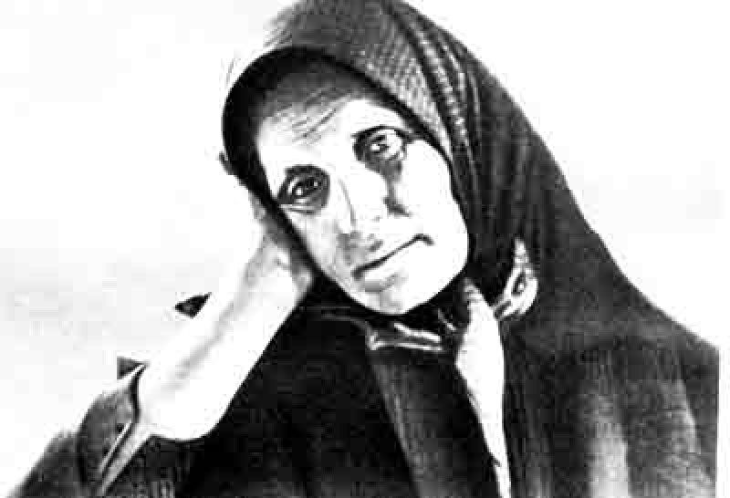
Любовь к матери
Ты жива еще, моя старушка,
Жив и я, привет тебе,привет,
Пусть струится над твоей избушкой,
Тот вечерний несказанный свет

Slide 4
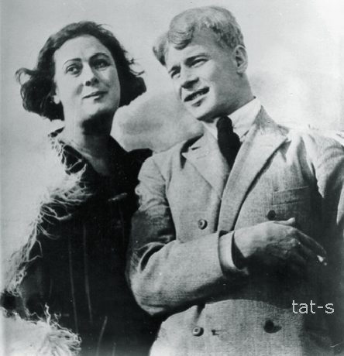
Любовь к женщине
Да, мне нравилась девушка в белом,
Но теперь я люблю в голубом

Slide 5
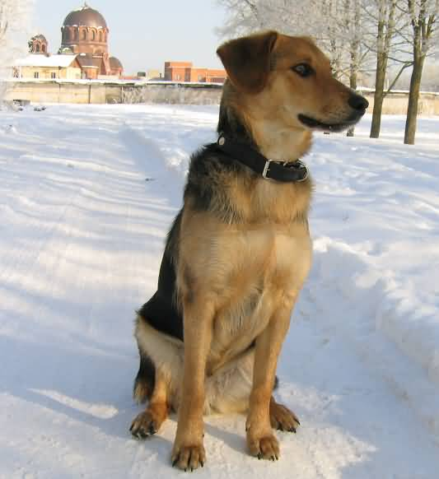
Любовь к животным
По сугробам она бежала,
Поспевая за ним бежать.
И так долго, долго дрожала
Воды не замерзшей гладь

Slide 6
Любовь к природе
Край ты мой, заброшенный,
Край ты мой -пустырь,
Сенокос некошеный,
Лес да монастырь

Slide 7
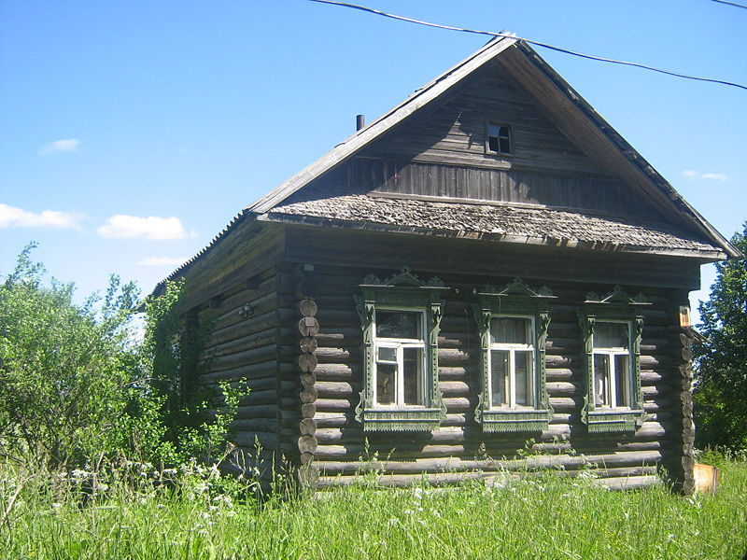
Я люблю тебя, Родина кроткая...
Этот дом с голубыми ставнями
Не забыть мне тебя никогда

